Slide 1
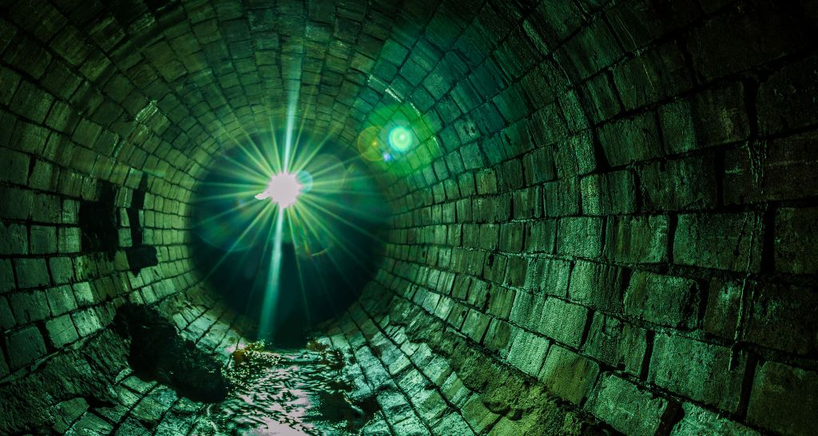
Тема урока: Матрицы. Операции с матрицами.
План урока:
Определение матрицы.
Размер матрицы.
Виды матриц.
Операции с матрицами.
Определитель.
Свойства определителей.
Решение примеров с матрицами.
Подведение итогов.

Slide 2
Матрица (математика) — прямоугольная таблица элементов некоторого кольца или поля.
Матрица (программирование) — двумерный массив.
Матрица (электроника) — обобщенный термин для различных объектов в электронике, в которых элементы объекта упорядочены в виде двумерного массива, аналогично математической матрице.
Матричный индикатор— разновидность знакосинтезирующего индикатора, в котором элементы индикации сгруппированы по строкам и столбцам.
Матрица (фото) — полупроводниковая СБИС с прямоугольной матрицей светочувствительных элементов (фотодиодов) для преобразования поступающего на неё света (отраженного от объекта) в электронный сигнал (изображение) или массив цифровых данных.
Матрица (экономика) — таблицы, предназначенные для диагностики состояния.

Slide 3
Определение матрицы.
Матрица – таблица прямоугольной формы, заполненная числами или символами их обозначающими.
1) Матрица записывается в виде:
- строка матрицы
- столбец матрицы

Slide 4
2) А= а_{ij}
где i – номер строки i = 1, 2, 3..., m;
j – номер столбца j = 1, 2, 3..., n;
m – количество строк;
n – количество столбцов.
А_{mxn}
Матрицу А называют матрицей размера mxn.
Пример 1 .
Дана матрица A размера 3×4.

Slide 5
Виды матриц:
Квадратная матрица (m=n).
Пример 2. Дана квадратная матрица третьего порядка
Матрица строка – матрица размера 1×n,
состоящая из одной строки.

Slide 6
Виды матриц:
Матрица столбец – матрица размера m×1, состоящая из одного столбца.
Диагональная матрица – матрица, все элементы которой, кроме главной диагонали, равны 0.
Нулевая матрица – матрица, все элементы которой равны нулю.

Slide 7
Виды матриц:
Единичная матрица – диагональная матрица, элементы главной диагонали которой равны единице.
Треугольная матрица - квадратная матрица, все элементы которой, расположенные по одну сторону от главной диагонали, равны нулю.

Slide 8
Виды матриц:
Матрица называется транспонированной, если в матрице заменить строки соответствующими столбцами. (Обозначение – A^{T})
;

Slide 9
Операции над матрицами:
сложение матриц
вычитание матриц
умножение матрицы на число
произведение матриц

Slide 10
Операции с матрицами. Сложение матриц
,
Даны матрицы:
Свойства операции сложения матриц:
A+B=B+А – коммуникативность сложения
A+(В+С)=(А+В)+С – ассоциативность сложения
А+О=А.

Slide 11
Умножение матрицы на число
,
Чтобы умножить матрицу на число, отличное от 0, нужно на это число умножить каждый элемент данной матрицы.

Slide 12
Произведение матриц
Произведением двух матриц А_{тхп}=(а_{ij} ) на матрицу B_{nхp}=(b_{jk} ) называется матрица C_{тхp}=(c_{ik}) такая, что c_{ik} = a_{i1}∙b_{1k} + a_{i2}∙b_{2k}+…+ a_{in}∙b_{nk} .
Элемент i-й строки и k-го столбца матрицы произведения С равен сумме произведений элементов i-й строки матрицы А на соответствующие элементы k-го столбца матрицы В.
,
- число i принимает значения от 1 до т;
- число k принимает значения от 1 до p.

Slide 13
Свойства операции умножения матриц:
Матрицу А можно умножить на матрицу В, если количество столбцов А равно количеству строк В.

Slide 14
Определитель матрицы
Вычисление определителя второго порядка
Дана квадратная матрицы второго порядка:
Определителем второго порядка матрицы A называется число

Slide 15
Определитель матрицы
Дана квадратная матрица третьего порядка
Определителем третьего порядка матрицы А называется число

Slide 16
Определитель матрицы
Для начала перемножаем элементы главной диагонали и
описываем два треугольника вокруг диагонали
следующим образом:
Затем ставим минус, перемножаем элементы побочной
диагонали и описываем два треугольника вокруг
побочной диагонали:

Slide 17
Разложение определителя по элементам какой-либо строки или столбца
Определитель матрицы
Минором M_{ij} какого либо элемента определителя А
называется определитель, полученный из данного
путем вычеркивания строки и столбца, на
пересечении которого находится этот элемент.
Алгебраическим дополнением элемента a_{ij}
определителя А называется его минор, взятый
со знаком (-1)^{i+j}

Slide 18
Определитель матрицы
Определитель равен сумме произведений элементов какой-либо строки или столбца на их алгебраическое дополнение.
- разложение определителя по элементам строки.
- разложение определителя по элементам столбца.

Slide 19
Свойства определителей
- величина определителя не меняется, если заменить его строки соответствующими столбцами;
- определитель не меняется, если к элементам какой-либо строки прибавить соответствующие элементы другой строки, умноженные на одно и тоже число (то же самое и для столбца);
- определитель меняет знак, если поменять местами строки или столбцы;
- общий множитель строк или столбцов можно вынести за знак определителя;
- определитель равен нулю, если все элементы какого-либо столбца или строки равны нулю;
- определитель равен нулю, если элементы двух строк или столбцов соответственно равны.

Slide 20
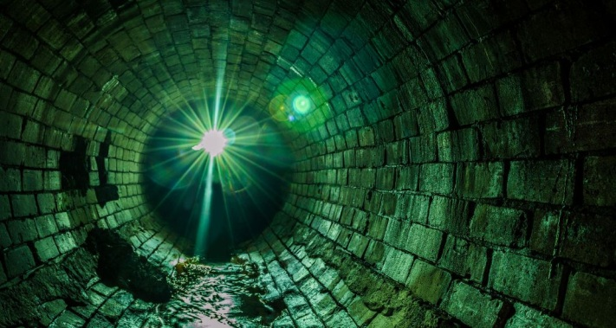
Примеры с матрицами
1. Даны матрицы
Найти А+В; А∙В; А^{Т}; K = A∙B^{T}
2. Вычислить определитель матрицы
3. Вычислить определитель матрицы

Slide 21
№1.
А+В =$\left(\begin{matrix}1+1; & 2−1; & 3+1 \\ & & \\ & & \end{matrix}\right)$
А+В =$\left(\begin{matrix}1+1; & 2−1; & 3+1 \\ 3+17; & 2+13; & 1+7 \\ & & \end{matrix}\right)$
А+В =$\left(\begin{matrix}1+1; & 2−1; & 3+1 \\ 3+17; & 2+13; & 1+7 \\ 0−7; & −1+1; & −1+1\end{matrix}\right)$
А + В = $\left(\begin{matrix}2; & 1; & 4 \\ 20; & 15; & 8 \\ −7; & 0; & 0\end{matrix}\right)$

Slide 22
c ₁₁= a₁₁∙b₁₁ + a₁₂∙b₂₁ + a₁₃∙b₃₁;
А = $\left(\begin{matrix}a_{11} & a_{12} & a_{13} \\ a_{21} & a_{22} & a_{23} \\ a_{31} & a_{32} & a_{33}\end{matrix}\right)$
B = $\left(\begin{matrix}b_{11} & b_{12} & b_{13} \\ b_{21} & b_{22} & b_{23} \\ b_{31} & b_{32} & b_{33}\end{matrix}\right)$
c ₁₁= 1∙1 + 2∙17 + 3∙(-7) =
c ₁₂= a₁₁∙b₁₂ + a₁₂∙b₂₂ + a₁₃∙b₃₂;
c ₁₂= 1∙(-1) + 2∙13 + 3∙1 =
c ₁₃= a₁₁∙b₁₃ + a₁₂∙b₂₃ + a₁₃∙b₃₃;
c ₁₃= 1∙1 + 2∙7 + 3∙1 =
c ₂₁= a₂₁∙b₁₁ + a₂₂∙b₂₁ + a₂₃∙b₃₁;
c ₂₁= 3∙1 + 2∙17 + 1∙(-7) =
c ₂₂= a₂₁∙b₁₂ + a₂₂∙b₂₂ + a₂₃∙b₃₂;
c ₂₂= 3∙(-1) + 2∙13 + 1∙1 =

Slide 23
C =А∙В = $\left(\begin{matrix}14; & 28: & 18 \\ 30 & & \\ & & \end{matrix}\right)$
C =А∙В = $\left(\begin{matrix}14; & & \\ & & \\ & & \end{matrix}\right)$
C =А∙В = $\left(\begin{matrix}14; & 28; & \\ & & \\ & & \end{matrix}\right)$
C =А∙В = $\left(\begin{matrix}14; & 28: & 18 \\ 30; & 24: & \\ & & \end{matrix}\right)$
C =А∙В = $\left(\begin{matrix}14 & 28 & 18 \\ & & \\ & & \end{matrix}\right)$
C =А∙В = $\left(\begin{matrix}14; & 28: & 18 \\ 30; & 24: & 18 \\ −10; & & \end{matrix}\right)$
C =А∙В = $\left(\begin{matrix}14; & 28: & 18 \\ 30; & 24: & 18 \\ & & \end{matrix}\right)$
C =А∙В = $\left(\begin{matrix}14; & 28 & 18 \\ 30; & 24 & 18 \\ −10; & −14 & −8\end{matrix}\right)$

Slide 24
Найти матрицу А^{Т}
А^{Т} = $\left(\begin{matrix}1 & 3 & \\ 2 & 2 & \\ 3 & 1 & \end{matrix}\right)$
А^{Т} = $\left(\begin{matrix}1 & & \\ 2 & & \\ 3 & & \end{matrix}\right)$
А^{Т} = $\left(\begin{matrix}1 & 3 & 0 \\ 2 & 2 & −1 \\ 3 & 1 & −1\end{matrix}\right)$

Slide 25
Найти матрицу
2А = $\left(\begin{matrix}2 & 4 & 6 \\ 6 & 4 & 2 \\ 0 & −2 & −2\end{matrix}\right)$
$\left(\begin{matrix}1 & −1 & 1 \\ 17 & 13 & 7 \\ −7 & 1 & 1\end{matrix}\right)$+
$\left(\begin{matrix}1 & 3 & 0 \\ 2 & 2 & −1 \\ 3 & 1 & −1\end{matrix}\right)$ =
В + А^{Т} =
= $\left(\begin{matrix}1+1 & −1+3 & 1+0 \\ 17+2 & 13+2 & 7−1 \\ −7+3 & 1+1 & 1−1\end{matrix}\right)$ =
= $\left(\begin{matrix}1+1 & −1+3 & 1+0 \\ 17+2 & 13+2 & 7−1 \\ & & \end{matrix}\right)$
= $\left(\begin{matrix}1+1 & −1+3 & 1+0 \\ & & \\ & & \end{matrix}\right)$
$$\left(\begin{matrix}2 & 2 & 1 \\ 19 & 15 & 6 \\ −4 & 2 & 0\end{matrix}\right)$$

Slide 26
Найти матрицу
$\left(\begin{matrix}2 & 4 & 6 \\ 6 & 4 & 2 \\ 0 & −2 & −2\end{matrix}\right)$ Х
$\left(\begin{matrix}2 & 2 & 1 \\ 19 & 15 & 6 \\ −4 & 2 & 0\end{matrix}\right)$=
56
76
26
=
80
76
30
-30
-34
-12
с₁₁ = 2∙2 + 4∙19 + 6∙(-4) =
с₂₁ = 6∙2 + 4∙19 + 2∙(-4) =
с₃₁ = 0∙2 + (-2)∙19 + (-2)∙(-4) =
с₃₂ = 0∙2 +(-2)∙15+ (-2)∙2 =
с₁₂ = 2∙2 + 4∙15+ 6∙2 =
с₂₂ = 6∙2 + 4∙15+ 2∙2 =
с₁₃ = 2∙1 + 4∙6+ 6∙0 =
с₂₃ = 6∙1 + 4∙6+ 2∙0 =
с₃₃ = 0∙1 + (-2)∙6+ (-2)∙0 =

Slide 27
А∙В^{Т}
В^{Т} = $\left(\begin{matrix}1 & 17 & −7 \\ −1 & 13 & 1 \\ 1 & 7 & 1\end{matrix}\right)$
$\left(\begin{matrix}1 & 17 & −7 \\ −1 & 13 & 1 \\ 1 & 7 & 1\end{matrix}\right)x\left(\begin{matrix}1 & 2 & 3 \\ 3 & 2 & 1 \\ 0 & −1 & −1\end{matrix}\right)$=

Slide 28
Домашнее задание
1. Выучить теоретический материал;
2. Выполнить действия над матрицами
3. Вычислить определитель матриц третьего и четвертого порядков

